Slide 1
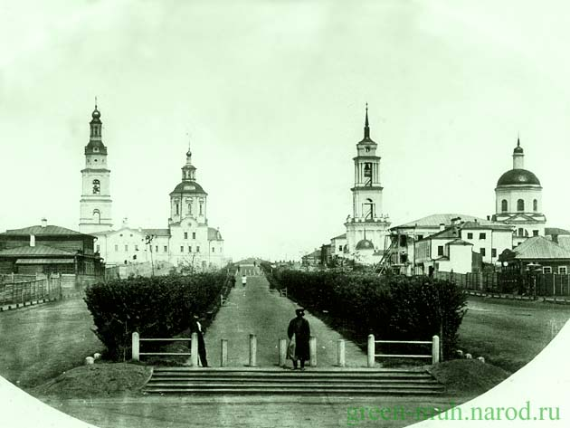
урок-знакомство
Благословенный уголок земли…
В творчестве Гончарова, как в магическом зеркале, отражаются … все явления жизни…
Н.А. Добролюбов
Проект выполнен Синицыной Л.И., учителем русского языка и литературы высшей категории МОУ СОШ № 10 с УИОП Г.КРАСНОГОРСКА МОСКОВСКОЙ ОБЛАСТИ

Slide 2
Иван Александрович Гончаров (1812 – 1891)
Господин «Де - Лень»

Slide 3
1912 ГОД 1732 ГОД 1812 ГОД 1858 ГОД
1864 ГОД 1912 ГОД 1832 ГОД 2005 год
1835 ГОД 1907 ГОД 1847 ГОД 1831 ГОД
1852 ГОД 1849 ГОД 1859 ГОД 1965 год
1891 ГОД 1854 ГОД 1869 ГОД 1872 ГОД
1891 год 2006 год 1878 год
Расположите даты в хронологическом порядке

Slide 4
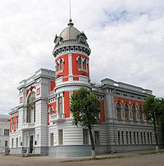
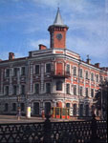
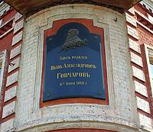
Дом, где родился Гончаров
Дом-музей Гончарова
Мемориальная доска на доме, где родился И.А. Гончаров

Slide 5
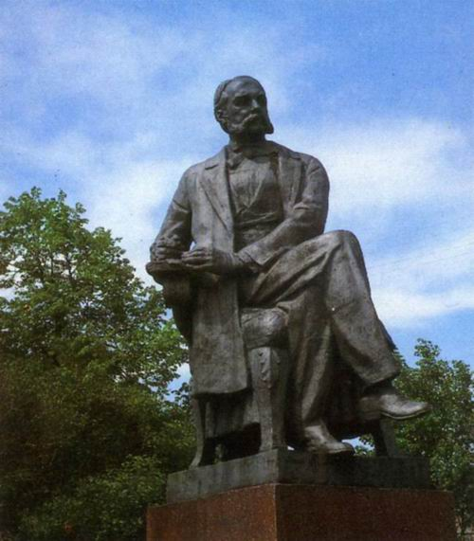
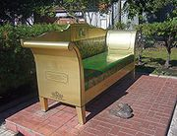
Памятник И.А. Гончарову в Ульяновске
перед домом, где родился писатель
«Философский диван Обломова»

Slide 6
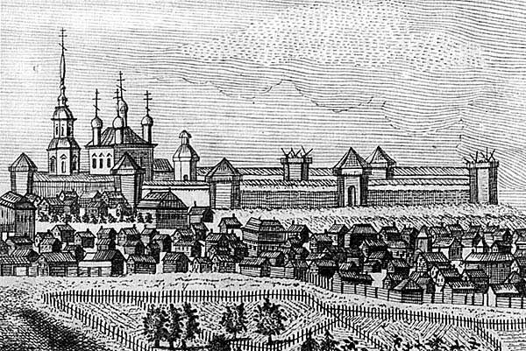
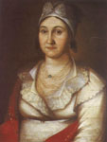
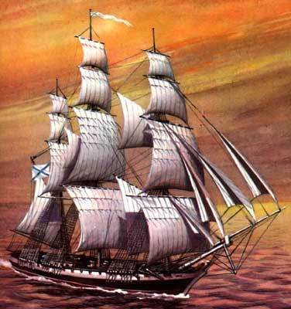
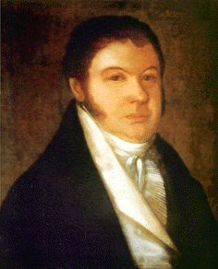
город Симбирск, XVII век
Семейный «Летописец» Гончаровых
Трегубов
Николай Николаевич,
крестный отец писателя
Авдотья Матвеевна Шахторина, мать писателя

Slide 7
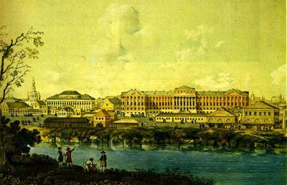
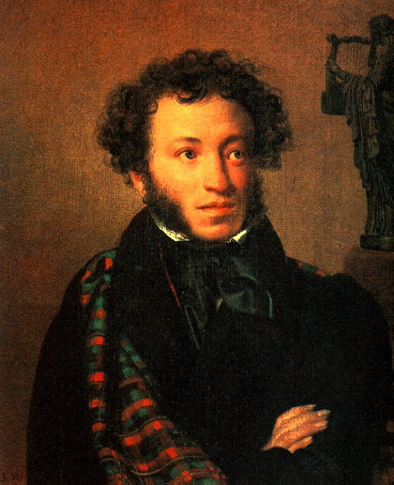
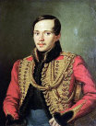
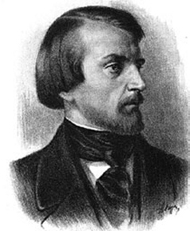
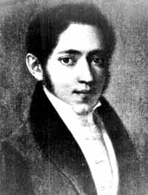
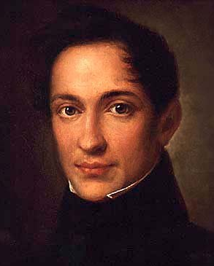
Здание МГУ, 19 век
М.Ю. Лермонтов
А.С. Пушкин
В.Г. Белинский
Н.П. Огарев
А.И. Герцен

Slide 8
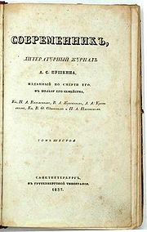
Из романа Гончарова
«Обыкновенная история»:
Отколь тоска и горе
Внезапной тучей налетят
И, сердце с жизнию поссоря,
В ней рой желаний заменят?
Департамент внешней торговли Министерства финансов, Петербург.
«Натуральная школа» – направление в искусстве, требующее точного, честного, подробного изображения реальной жизни.

Slide 9
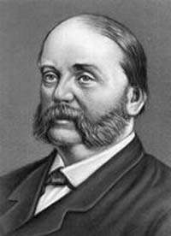
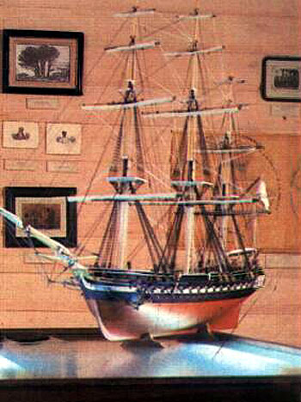
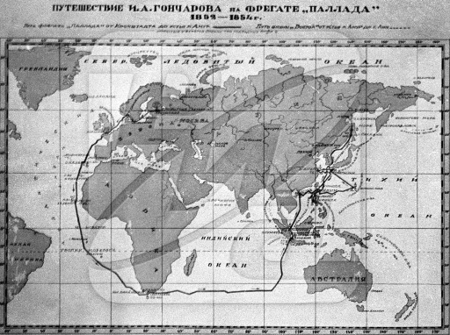
Фрегат «Паллада»
И.А. Гончаров - секретарь дипломатической миссии
Адмирал Е.В. Путятин

Slide 10
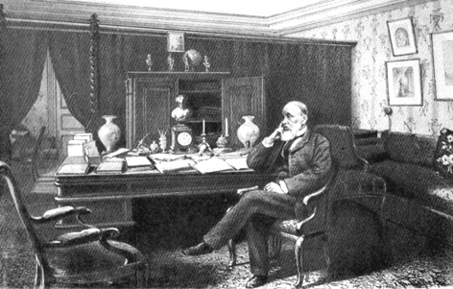
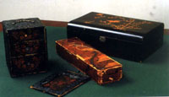
Дом на Моховой, 27
Японские шкатулки
Кабинет И.А. Гончарова

Slide 11
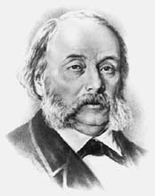
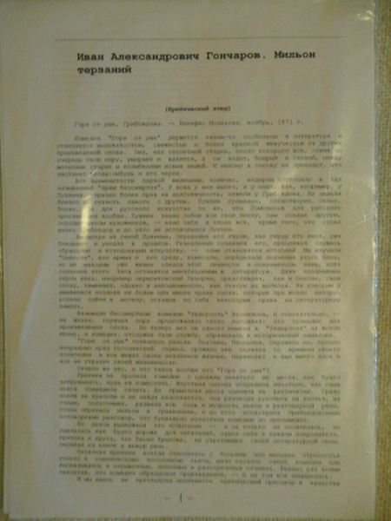
Статья Гончарова «Мильон терзаний»
Обложка первого издания романа «Обломов»

Slide 12
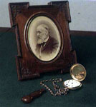
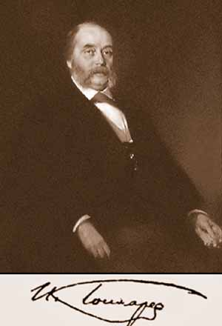
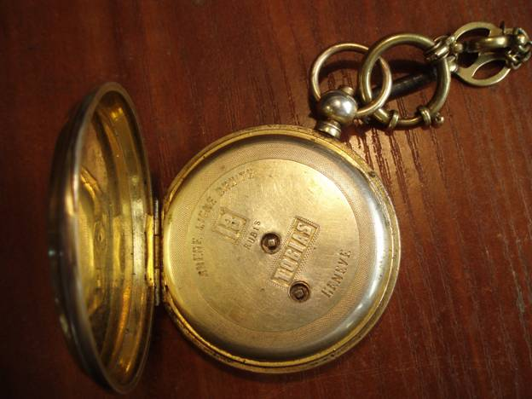
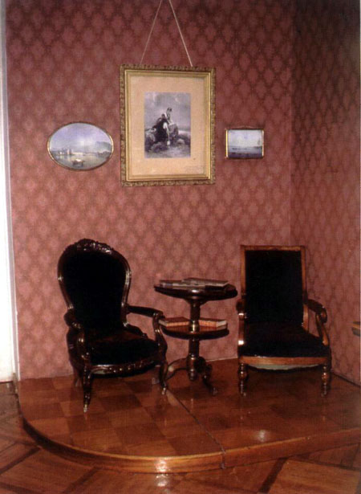
Личные вещи писателя
Карманные золотые часы швейцарской фирмы «Тобиас»

